Slide 1
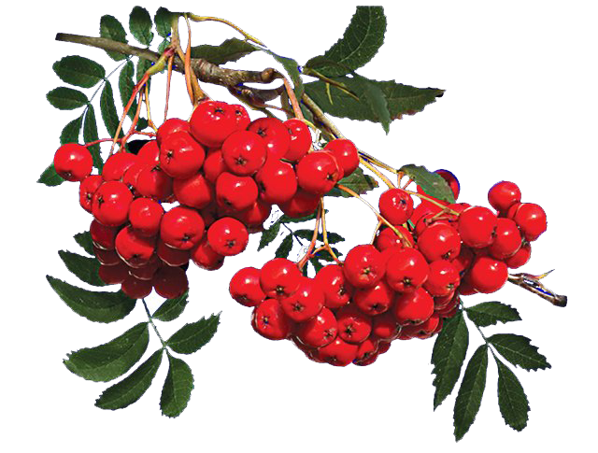
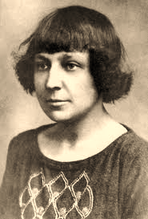
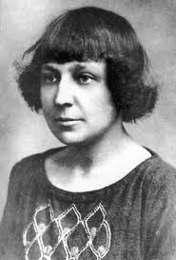
Я – до всякого столетья!
М. И.Цветаева

Slide 2
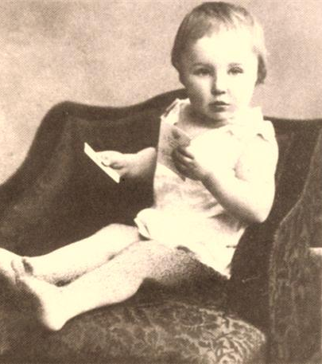
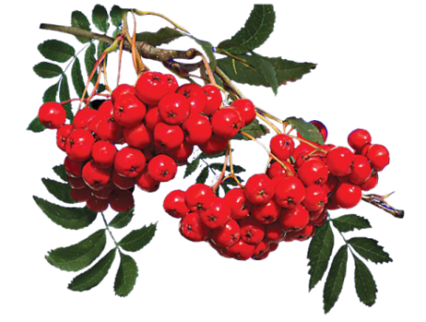
Марина Цветаева родилась
26 сентября 1892 г ода в Москве,
в день, когда православная церковь празднует память апостола
Иоанна Богослова.
Красною кистью Рябина зажглась. Падали листья, Я родилась. Спорили сотни Колоколов. День был субботний: Иоанн Богослов.
Мне и доныне
Хочется грызть
Жаркой рябины
Горькую кисть.

Slide 3
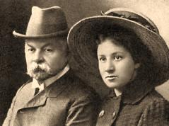
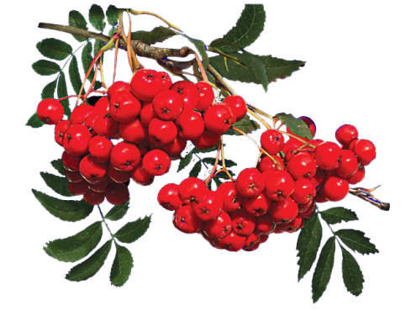
Отец Марины Цветаевой, Иван Владимирович, — профессор Московского университета, известный
филолог и искусствовед;
стал в дальнейшем директором Румянцевского
музея и основателем Музея
изящных искусств.
Мать, Мария Мейн - была пианисткой, ученицей
Антона Рубинштейна.

Slide 4
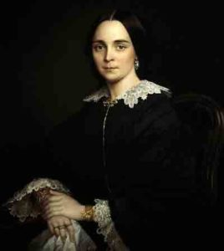
Анастасия Цветаева, сестра Марины, вспоминала :"В комнате матери висел портрет бабушки, красавицы-польки Марии Лукиничны Бернацкой, умершей очень рано - в двадцать семь лет. Увеличенная фотография- темноокое ,с тяжелыми веками, печальное лицо, с точно кистью проведенными бровями, правильными милыми чертами, добрым, горечью тронутым ртом».

Slide 5
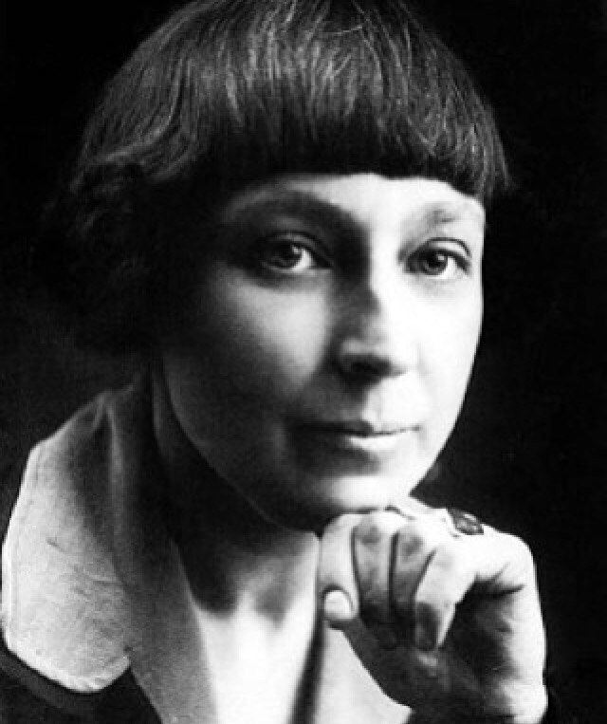
Продолговатый и твердый овал, Черного платья раструбы… Юная бабушка! Кто целовал Ваши надменные губы?
Руки, которые в залах дворца Вальсы Шопена играли… По сторонам ледяного лица Локоны, в виде спирали.
Темный, прямой и взыскательный взгляд. Взгляд, к обороне готовый. Юные женщины так не глядят. Юная бабушка, кто вы?
Сколько возможностей вы унесли, И невозможностей — сколько? — В ненасытимую прорву земли, Двадцатилетняя полька!
День был невинен, и ветер был свеж. Темные звезды погасли. — Бабушка! — Этот жестокий мятеж В сердце моем — не от вас ли?..

Slide 6
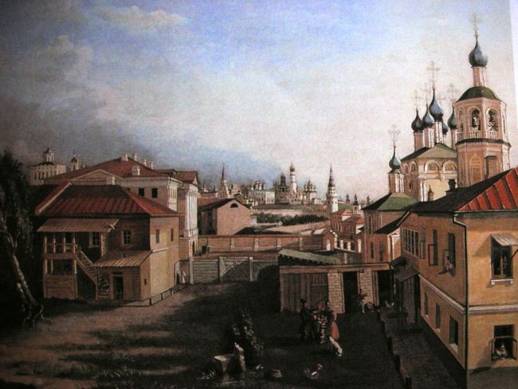
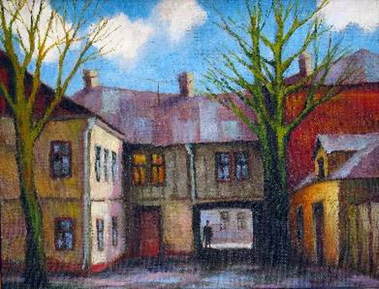
Слава прабабушек томных, Домики старой Москвы, Из переулочков скромных Все исчезаете вы,
Точно дворцы ледяные По мановенью жезла. Где потолки расписные, До потолков зеркала?
Где клавесина аккорды, Темные шторы в цветах, Великолепные морды На вековых воротах,
Кудри, склоненные к пяльцам, Взгляды портретов в упор… Странно постукивать пальцем О деревянный забор!
Домики с знаком породы, С видом ее сторожей, Вас заменили уроды, — Грузные, в шесть этажей.
Домовладельцы — их право! И погибаете вы, Томных прабабушек слава, Домики старой Москвы.

Slide 7
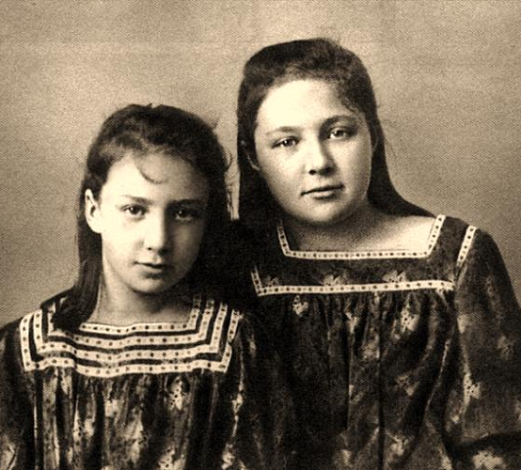
Детские годы Цветаевой прошли в Москве и в Тарусе. Из-за болезни матери семья подолгу жила в Италии, Швейцарии
и Германии. Начальное образование получила в Москве, в частной женской гимназии . В шестнадцать лет предприняла поездку в Париж, чтобы прослушать в Сорбонне краткий курс лекций о старофранцузской литературе.
После смерти матери от чахотки в 1906 году Марина Цветаева вместе с сестрой Анастасией остались на попечении отца.

Slide 8
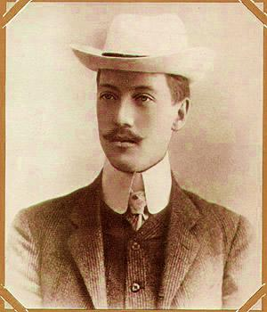
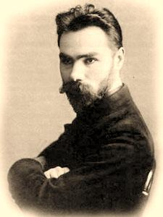
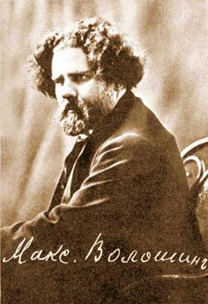
Марина начала писать стихи ещё в шестилетнем возрасте, не только на русском, но и на французском и
немецком языках.
В 1910 году Марина Цветаева опубликовала на свои собственные деньги первый сборник стихов — «Вечерний альбом». Её творчество привлекло к себе внимание знаменитых поэтов — Валерия Брюсова, Максимилиана Волошина и Николая Гумилёва.
За «Вечерним альбомом» двумя годами позже последовал второй сборник — «Волшебный фонарь», в марте 2013 года третий - «Из двух книг».

Slide 9
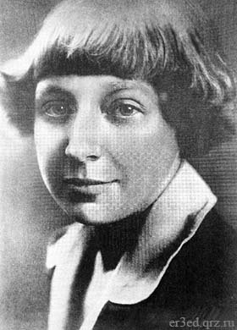
Идешь, на меня похожий, Глаза устремляя вниз. Я их опускала — тоже! Прохожий, остановись!
Прочти — слепоты куриной И маков набрав букет, — Что звали меня Мариной И сколько мне было лет.
Не думай, что здесь — могила, Что я появлюсь, грозя… Я слишком сама любила Смеяться, когда нельзя!
И кровь приливала к коже, И кудри мои вились… Я тоже была, прохожий! Прохожий, остановись!
Сорви себе стебель дикий И ягоду ему вслед, — Кладбищенской земляники Крупнее и слаще нет.
Но только не стой угрюмо, Главу опустив на грудь. Легко обо мне подумай, Легко обо мне забудь.
Как луч тебя освещает! Ты весь в золотой пыли… — И пусть тебя не смущает Мой голос из-под земли.

Slide 10
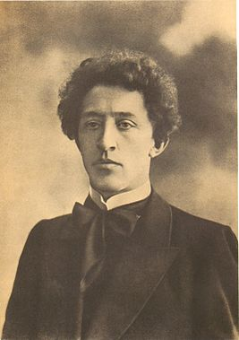
Имя твое — птица в руке, Имя твое — льдинка на языке. Одно-единственное движенье губ. Имя твое — пять букв. Мячик, пойманный на лету, Серебряный бубенец во рту.
Камень, кинутый в тихий пруд, Всхлипнет так, как тебя зовут. В легком щелканье ночных копыт Громкое имя твое гремит. И назовет его нам в висок Звонко щелкающий курок.
Имя твое — ах, нельзя! — Имя твое — поцелуй в глаза, В нежную стужу недвижных век. Имя твое — поцелуй в снег. Ключевой, ледяной, голубой глоток… С именем твоим — сон глубок.

Slide 11
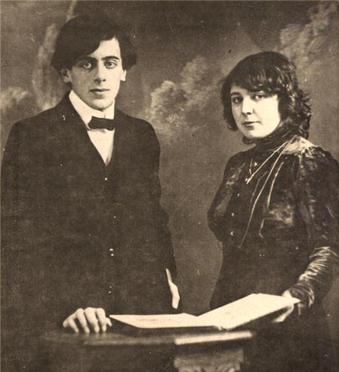
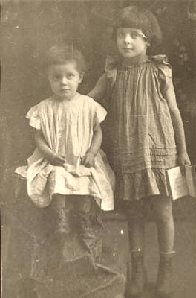
В 1911 году Цветаева познакомилась со своим будущим мужем Сергеем Эфроном. Венчание произошло в январе 1912 года.
В 1913 году родилась Ариадна
( Аля) , а в 1917 году - Ирина.
Ирина и Ариадна,
дочери Марины Цветаевой

Slide 12
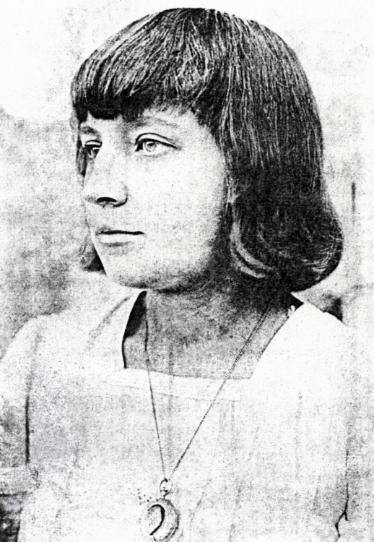
Я с вызовом ношу его кольцо! — Да, в Вечности — жена, не на бумаге! — Чрезмерно узкое его лицо Подобно шпаге.
Безмолвен рот его, углами вниз, Мучительно-великолепны брови. В его лице трагически слились Две древних крови.
Он тонок первой тонкостью ветвей. Его глаза — прекрасно-бесполезны! — Под крыльями раскинутых бровей — Две бездны.
В его лице я рыцарству верна, — Всем вам, кто жил и умирал без страху! — Такие — в роковые времена — Слагают стансы — и идут на плаху.

Slide 13
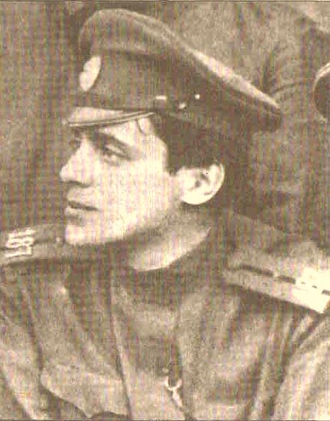
Первая мировая война, революция , годы Гражданской войны ... Сергей Эфрон служил в рядах Белой армии. Марина Цветаева жила в Москве, в Борисоглебском переулке.
В эти годы появился цикл стихов «Лебединый стан», проникнутый сочувствием к белому движению. В 1918—1919 годах Цветаева пишет романтические пьесы; созданы поэмы «Егорушка», «Царь-девица», «На красном коне»
Сергей Эфрон,
офицер Белой армии

Slide 14
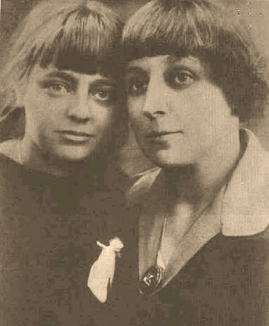
В мае 1922 года Цветаевой с дочерью Ариадной разрешили уехать за границу — к мужу, который, пережив разгром Деникина, теперь стал студентом Пражского университета.
Сначала Цветаева с дочерью недолго жила в Берлине, затем три года в предместьях Праги. В 1925 году после рождения сына Георгия семья перебралась в Париж.
Марина Цветаева с дочерью
Ариадной (Алей)

Slide 15
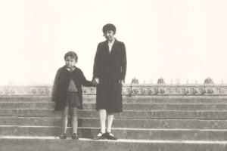
В 1928 в Париже выходит последний прижизненный сборник поэтессы — «После России», включивший в себя стихотворения 1922—1925 годов. Позднее Цветаева пишет об этом так: «Моя неудача в эмиграции — в том, что я не эмигрант, что я по духу, то есть по воздуху и по размаху — там, туда, оттуда…»
Париж. Цветаева с сыном.

Slide 16
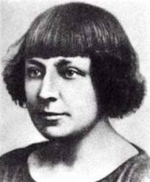
В отличие от стихов, не получивших в эмигрантской среде признания, успехом пользовалась её проза, занявшая основное место в её творчестве 1930-х годов («Эмиграция делает меня прозаиком…»). В это время изданы «Мой Пушкин», «Мать и музыка», «Дом у Старого Пимена», «Повесть о Сонечке», воспоминания о Максимилиане Волошине, Михаиле Кузмине («Нездешний вечер», 1936), Андрее Белом («Пленный дух», 1934) и др.
С 1930-х годов Цветаева с семьёй жила практически в нищете..
15 марта 1937 г. выехала в Москву Ариадна, первой из семьи получив возможность вернуться на родину. 10 октября того же года из Франции бежал Эфрон, оказавшись замешанным в заказном политическом убийстве.

Slide 17
В 1939 году Цветаева вернулась в СССР вслед за мужем и дочерью. 27 августа была арестована дочь Ариадна, 10 октября — Сергей Эфрон. 16 октября 1941 года Сергей Яковлевич был расстрелян на Лубянке .Ариадна после пятнадцати лет репрессий реабилитирована в 1955 году.
В этот период Цветаева практически не писала стихов, занимаясь переводами.
Сергей Эфрон с дочерью Ариадной

Slide 18
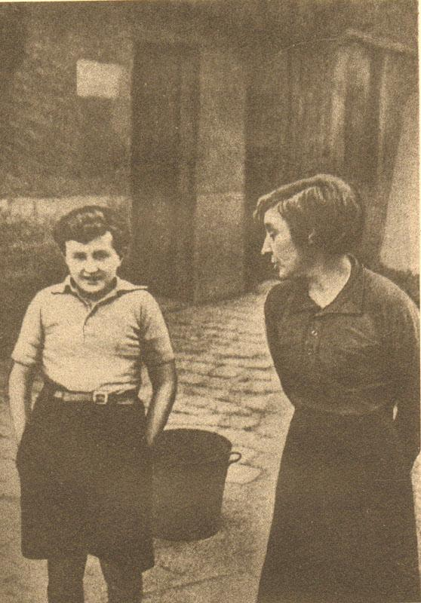
Восьмого августа 1941 года Цветаева с сыном уехала на пароходе в эвакуацию; вместе с несколькими писателями прибыла в городок Елабугу (Татарстан).
31 августа 1941 года покончила жизнь самоубийством в доме, куда вместе с сыном была определена на постой. Оставила три предсмертные записки: тем, кто будет её хоронить, поэту Николаю Асееву и сыну Георгию.
Марина Цветаева с сыном Георгием

Slide 19
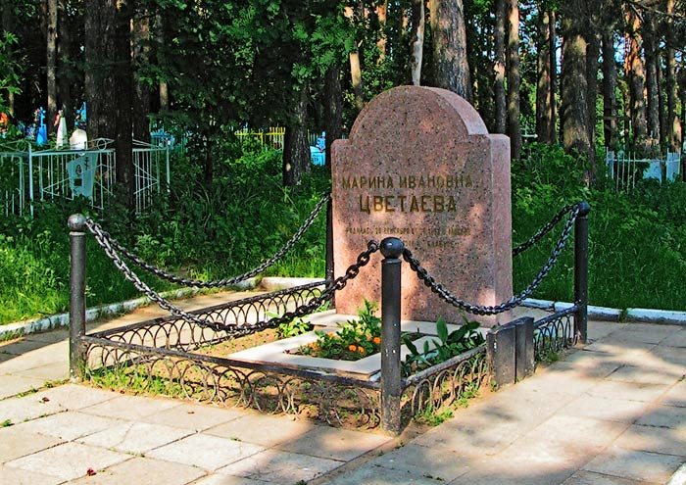
Марина Цветаева похоронена 2 сентября 1941 года на Петропавловском кладбище в г. Елабуге. Точное расположение её могилы неизвестно.
В 1960 году сестра поэтессы, Анастасия Цветаева, установила крест с надписью «В этой стороне кладбища похоронена Марина Ивановна Цветаева».
В 1970 году на этом месте было сооружено гранитное надгробие.
С начала 2000-х годов место расположения гранитного надгробия, обрамлённое плиткой и висячими цепями, по решению Союза писателей Татарстана именуется «официальной могилой М. И. Цветаевой».

Slide 20
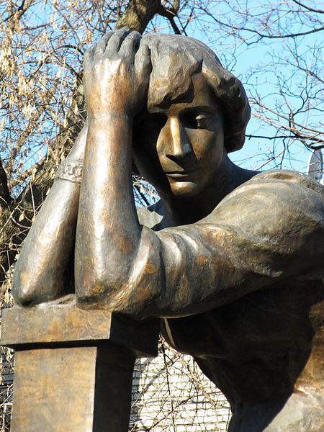
Застынет всё, что пело и боролось, Сияло и рвалось: И зелень глаз моих, и нежный голос, И золото волос. И будет жизнь с ее насущным хлебом, С забывчивостью дня. И будет всё - как будто бы под небом И не было меня! Изменчивой, как дети, в каждой мине И так недолго злой, Любившей час, когда дрова в камине Становятся золой, Виолончель и кавалькады в чаще, И колокол в селе... - Меня, такой живой и настоящей На ласковой земле!
Уж сколько их упало в эту бездну, Разверстую вдали! Настанет день, когда и я исчезну С поверхности земли.

Slide 21
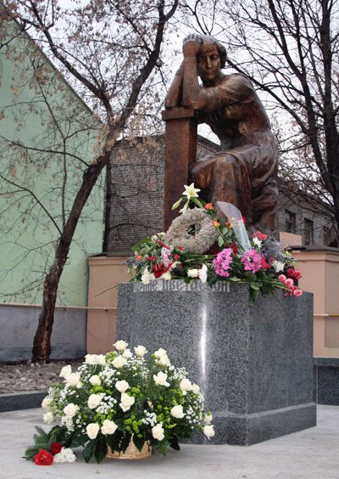
...К вам всем - что мне, ни в чем не знавшей меры, Чужие и свои?! Я обращаюсь с требованьем веры И с просьбой о любви.
И день и ночь, и письменно и устно: За правду да и нет, За то, что мне так часто - слишком грустно И только двадцать лет, За то, что мне - прямая неизбежность - Прощение обид, За всю мою безудержную нежность, И слишком гордый вид, За быстроту стремительных событий, За правду, за игру... - Послушайте! - Еще меня любите За то, что я умру.

Slide 22
Вот опять окно, Где опять не спят. Может — пьют вино, Может — так сидят. Или просто — рук Не разнимут двое. В каждом доме, друг, Есть окно такое. Крик разлук и встреч Ты, окно в ночи́! Может — сотни свеч, Может — три свечи... Нет и нет уму Моему — покоя. И в моем дому Завелось такое. Помолись, дружок, за бессонный дом, За окно с огнем!

Slide 23
Моим стихам, написанным так рано,
Что и не знала я, что я — поэт,
Сорвавшимся, как брызги из фонтана,
Как искры из ракет,
Ворвавшимся, как маленькие черти,
В святилище, где сон и фимиам,
Моим стихам о юности и смерти,
— Нечитанным стихам! —
Разбросанным в пыли по магазинам
(Где их никто не брал и не берет!),
Моим стихам, как драгоценным винам,
Настанет свой черед.

Slide 24
Рас-стояние: версты, мили… Нас рас — ставили, рас — садили, Чтобы тихо себя вели По двум разным концам земли.
Рас-стояние: версты, дали… Нас расклеили, распаяли, В две руки развели, распяв, И не знали, что это — сплав
Вдохновений и сухожилий… Не рассорили — рассорили, Расслоили… Стена да ров. Расселили нас как орлов —
Заговорщиков: версты, дали… Не расстроили — растеряли. По трущобам земных широт Рассовали нас как сирот.
Который уж, ну который — март?! Разбили нас — как колоду карт!

